Slide 1
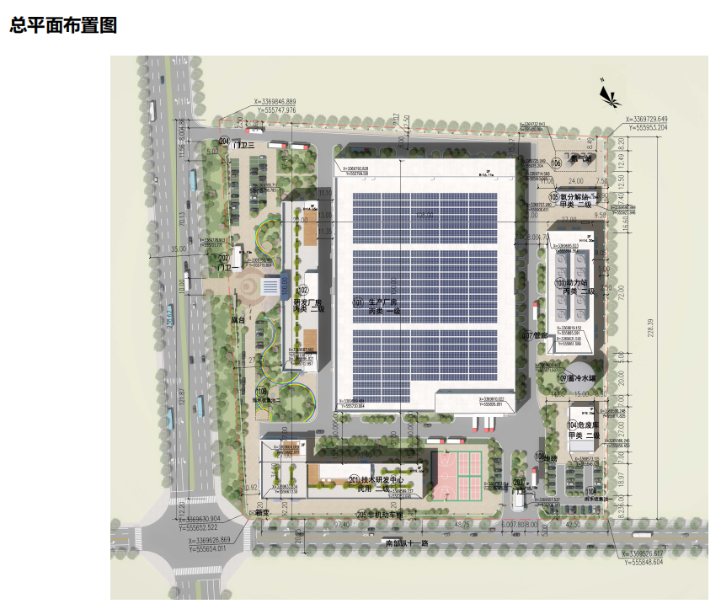
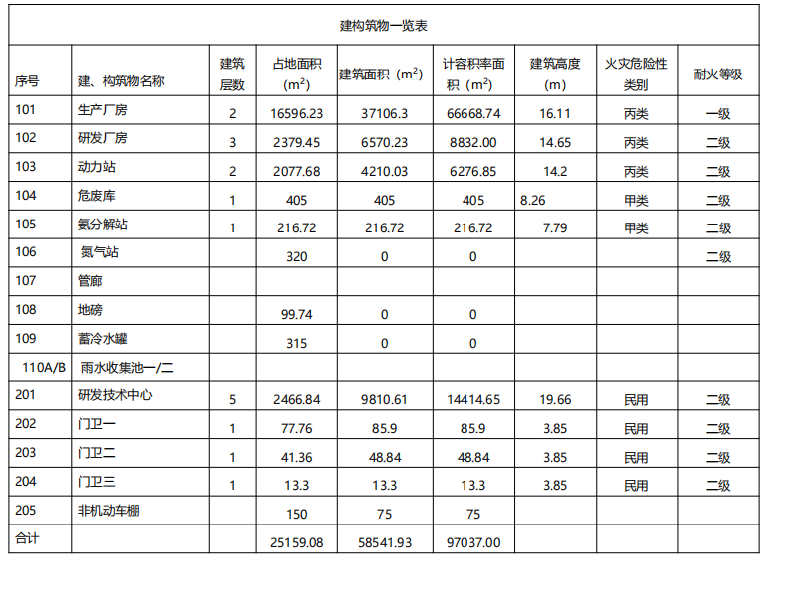
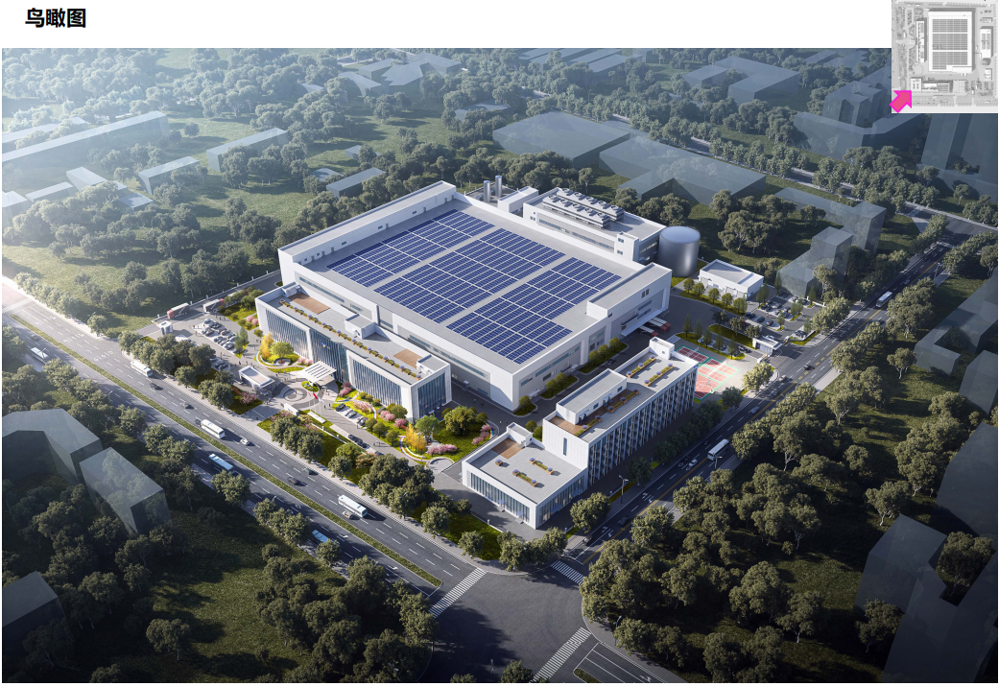
四川涪江学源教育科技有限公司申报的
遂宁高新区半导体产业园区及基础配套设施建设项目（一期）建筑设计方案批前公示
公示说明
四川涪江学源教育科技有限公司申报的遂宁高新区半导体产业园区及基础配套设施建设项目（一期）建筑设计方案，项目位于栖凤中路东侧、新开寺路南侧，建筑设计方案于2024年11月8日经遂宁高新区国土空间规划委员会第二十七次规委会会审议通过。我局拟办理其审批手续，现提前将总平图、效果图予以公示，征求相关意见。
公示时间：2025年1月2日至2025年1月12日
公示及反映方式：有关单位或个人对该项目审批有任何意见或建议等，可在公示期间通过以下方式向遂宁高新区自然资源和规划分局反映。
1.网上留言：https://gxq.suining.gov.cn/
2.电子邮箱：837552397@qq.com
3.信件寄往“遂宁高新区自然资源和规划分局空间规划股”（请在信封封面注明“规划公示”字样），邮编：629000
遂宁高新区自然资源和规划分局
2025年1月2日

